Slide 1
Module 9 Découvrir la démarche de réalisation d’un projet collectif
Leçon 9.1.3
Partenaires
MAJ-CL-18-07-2022

Slide 2
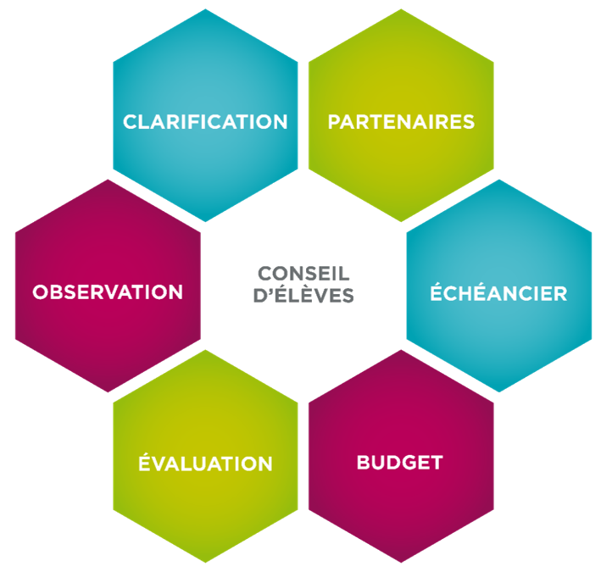
Dans cette leçon, il est question des partenaires dans le projet.

Slide 3
Dans un conseil d’élèves, qui est le principal partenaire d’un projet?
La direction de l’école est votre meilleure alliée dans un projet. En plus d’approuver le projet, elle peut soutenir et appuyer les démarches du conseil. L’équipe de Vox populi vous suggère de présenter le rôle de la direction de cette façon aux membres du conseil.

Slide 4
Pourquoi est-ce important de considérer des partenaires?
Offrir davantage de ressources au conseil;
Faire rayonner le projet dans l’école ou dans d’autres milieux;
Réaliser des projets de plus grande envergure ou d’une plus grande complexité.

Slide 5
En tant que personne responsable du conseil, votre rôle consiste à appuyer les personnes élues et les aider à cibler des partenaires potentiels pour réaliser leur projet.
Les membres du conseil doivent comprendre que le partenariat n’est pas uniquement financier ou matériel. Lorsque quelqu’un donne un coup de main au projet, c’est aussi une forme de partenariat. Toute contribution de la part d’un partenaire a une valeur et il faut la considérer.

Slide 6
Voici des partenaires potentiels dans la réalisation d’un projet :
La direction de l’école
Les institutions financières
Les commerces locaux
Les fournisseurs de services
Les comités dans l’école
Des élèves dans l’école
Des adultes dans l’école
Des adultes de la communauté

Slide 7
L’équipe de Vox populi a développé différents outils pour soutenir le conseil dans la démarche de partenariat. Consultez les pages suivantes pour les découvrir.

Slide 8
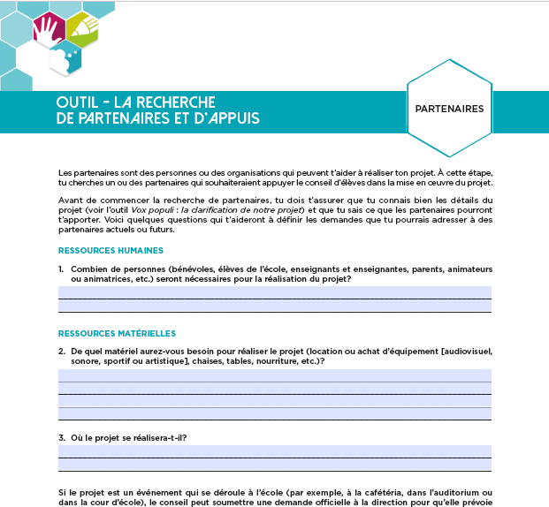
1
L’outil La recherche de partenaires et d’appuis soutien la réflexion des membres du conseil en lien avec les besoins en partenariat.

Slide 9
Pour évaluer les besoins en partenariat, les membres du conseil sont invités à réfléchir à chacune des questions contenues dans cet outil. À la fin, ils seront en mesure de cibler les différents partenaires à contacter.
1
2

Slide 10
Lorsque les membres du conseil ont ciblé des partenaires, ils doivent les contacter et établir le partenariat.

Slide 11
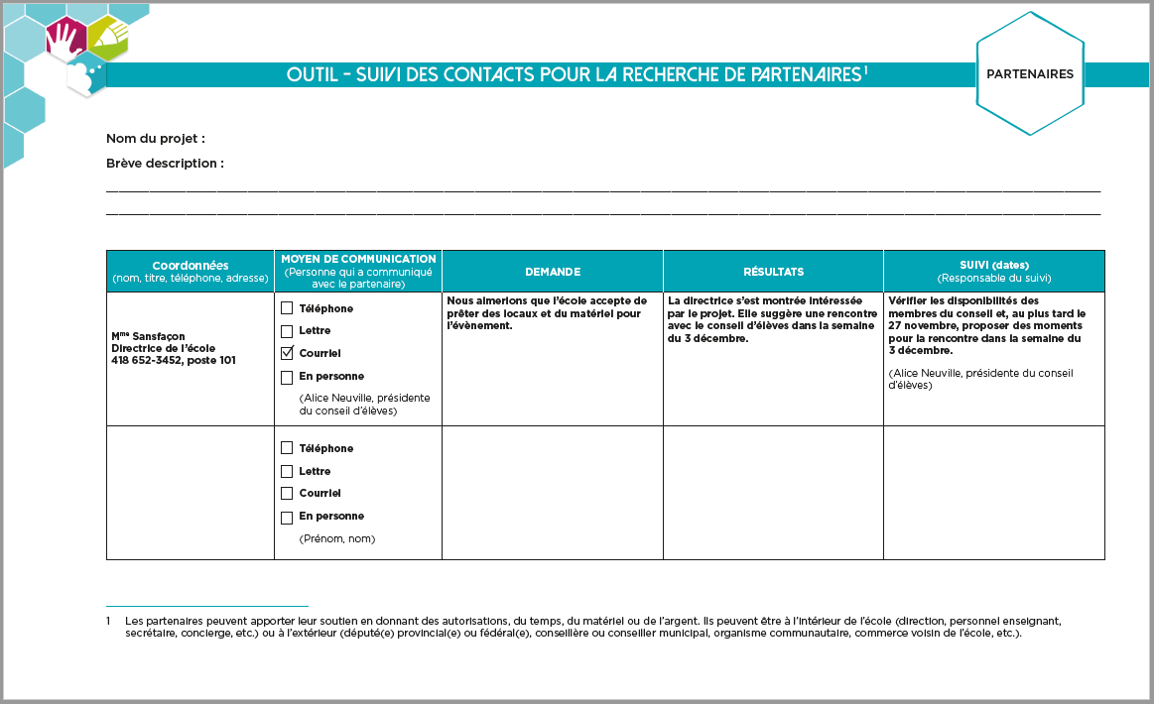
1
L’outil de Suivi des contacts pour la recherche de partenaires permet au conseil de garder une trace écrite des demandes de partenariat lancées pour leur projet.
2

Slide 12
Inviter les membres du conseil à remplir le tableau en s’assurant de garder en note la personne responsable du suivi pour conclure l’entente.
1
2

Slide 13
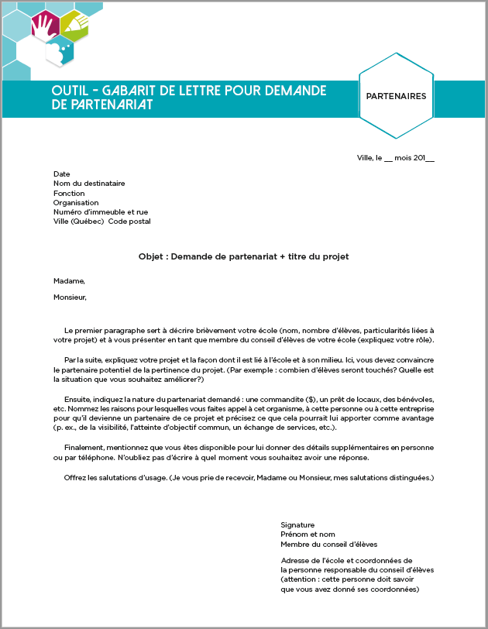
1
3
L’outil Gabarit de lettre pour demande de partenariat vous propose un modèle de lettre à faire parvenir au partenaire ciblé. Le conseil peut l’adapter selon ses besoins.
Le conseil n’est pas toujours forcé de procéder de façon formelle pour contacter des partenaires. Il peut aussi procéder :
Par courriel;
Par téléphone;
Par personne interposée (ex. : la direction).
2
4
5
4

Slide 14
1
2
L’objet consiste à identifier vos intentions (dans ce cas-ci une demande de partenariat) puis à ajouter le titre de votre projet.
4

Slide 15
Le contenu des paragraphes doit être modifié selon vos besoins. Le premier paragraphe sert à décrire votre école. Le deuxième paragraphe sert à expliquer votre projet et à convaincre votre partenaire potentiel que le projet est pertinent. Le troisième paragraphe indique votre besoin (commandite, prêt de locaux, bénévoles, etc.).
1
2
4
3
4

Slide 16
1
2
3
La signature de l’élève et vos coordonnées ou les coordonnées de la personne chargée du partenariat.
4

Slide 17
Certaines personnes responsables de conseils amènent les jeunes à voir leur projet du point de vue du partenaire potentiel. Pour ce faire, elles abordent ces questionnements avec les jeunes :
TRUCS ET ASTUCES DU MILIEU
Quels sont les avantages pour le partenaire de participer au projet?
Quelles sont les raisons qui pourraient amener ce partenaire potentiel à refuser la proposition du conseil?
Qu’est-ce que le conseil peut amener comme argument pour convaincre ce partenaire et contourner son refus?

Slide 18
Vous avez terminé la leçon 9.1.3 – Partenaires. Consultez les autres leçons du Module 9 – Découvrir la démarche de réalisation d’un projet collectif du site Web de Vox populi pour en apprendre davantage à ce sujet :
Consultez les différents outils présentés dans la section Boîte à outils du site Web de Vox populi.
9.1.1 – Observation (durée ± 3 min);
9.1.2 – Clarification (durée ± 3 min);
9.1.3 – Partenaires (durée ± 3 min);
9.1.4 – Échéancier (durée ± 3 min);
9.1.5 – Budget (durée ± 3 min);
9.1.6 – Évaluation (durée ± 3 min);

